Slide 1
Semesterarbeit
Concurrent Garbage Collector
Eingereicht bei: Tomas Pospisek
Eingereicht von: Daren Thomas

Slide 2
Inhalt
Aufgabenstellung
Vorbedingungen
Lösungsschritte
Resultate
Weiterführende Arbeiten

Slide 3
Aufgabenstellung
Hauptziel
  Implementation des Concurrent Garbage Collectors von Dijkstra
Sekundärziel
  Vergleich mit TwoSpace Algorithmus

Slide 4
Vorbedingungen
Runtime
  Funktionsweise bekannt
  Anpassbar an spezielle Bedürfnisse
Testproblem
  alloziiert Speicher
  möglichst konfigurierbar

Slide 5
Lösungsschritte
Definition Syntax / Semantik von Sina
Testalgorithmus entwerfen
Entwicklung des Parsers
Implementation des Interpreters

Slide 6
Lösungsschritte
Implementation von TwoSpace
Implementation des Concurrent Garbage Collectors
Vergleich TwoSpace vs. Concurrent

Slide 7
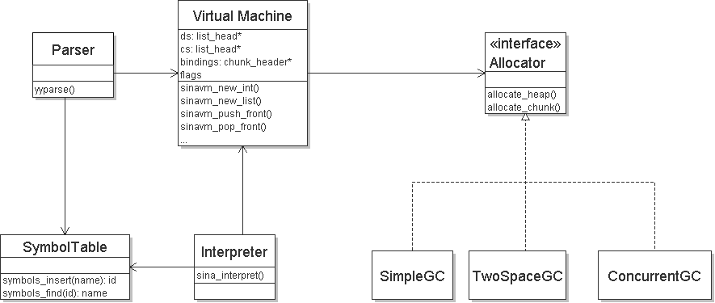
Architektur

Slide 8
Vergleich der Algorithmen
Testmaschinen
  Sony Vaio mit Windows XP und Intel Pentium Mobile Prozessor (1.19 GHz) und 512 MB RAM
  MacBook mit OS X und Intel Core 2 Duo (je 1.8 GHz) und 1 GB RAM

Slide 9
Vergleich der Algorithmen
Testreihe
  500 / 1000 Zeilen
  10 / 100 / 500 Zeichen
  Heapgrösse = 2^n KB für 1 <= n <= 15

Slide 10
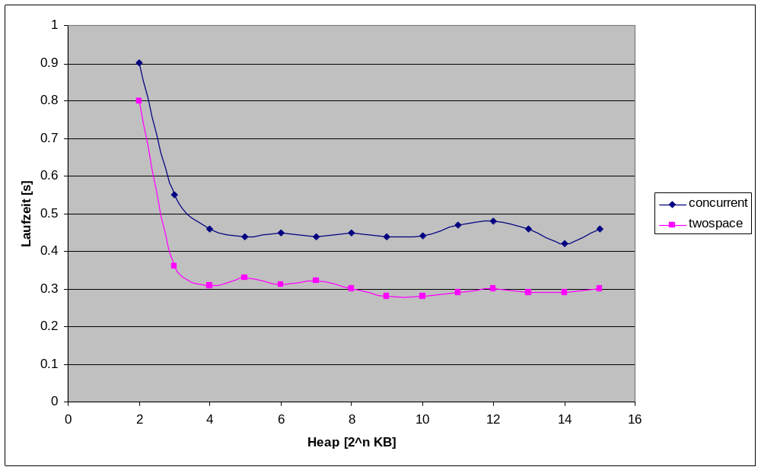
Vergleich der Algorithmen
1000 Zeilen à 10 Zeichen (1 CPU)

Slide 11
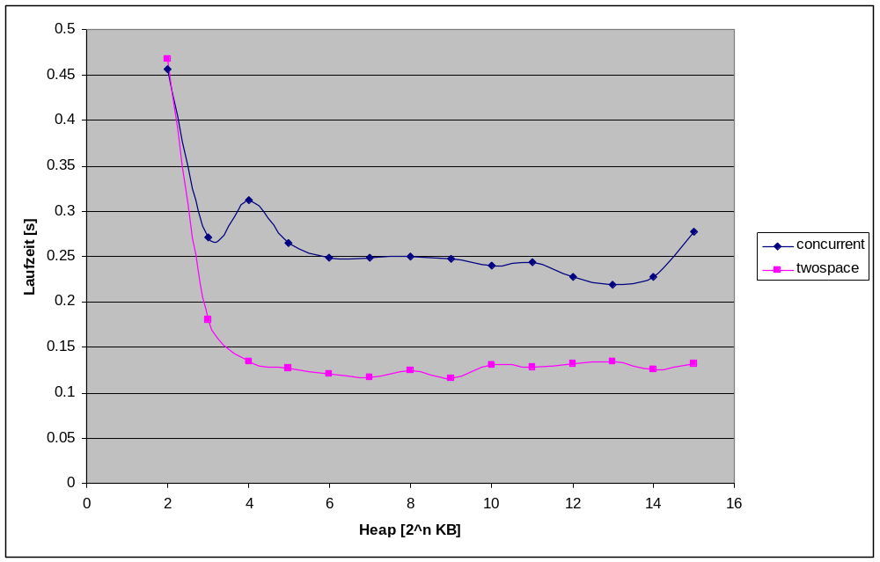
Vergleich der Algorithmen
1000 Zeilen à 10 Zeichen (2 CPU)

Slide 12
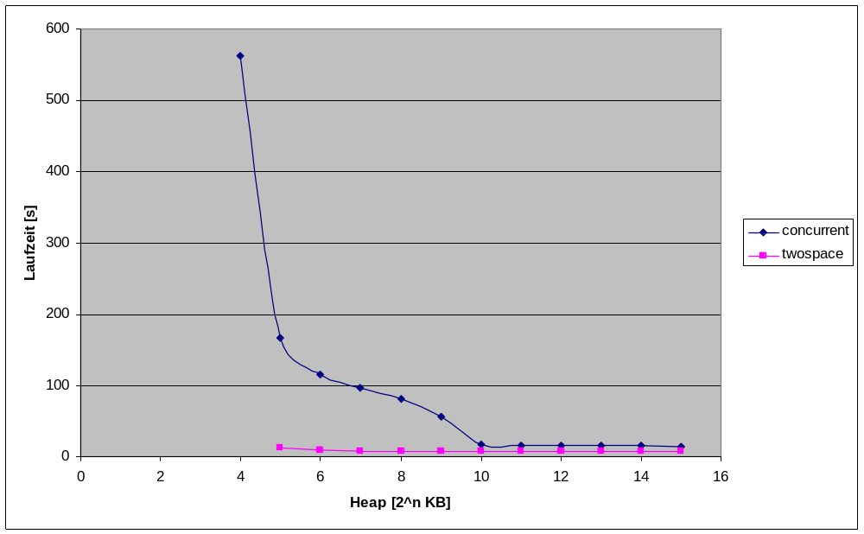
Vergleich der Algorithmen
1000 Zeilen à 500 Zeichen (1 CPU)

Slide 13
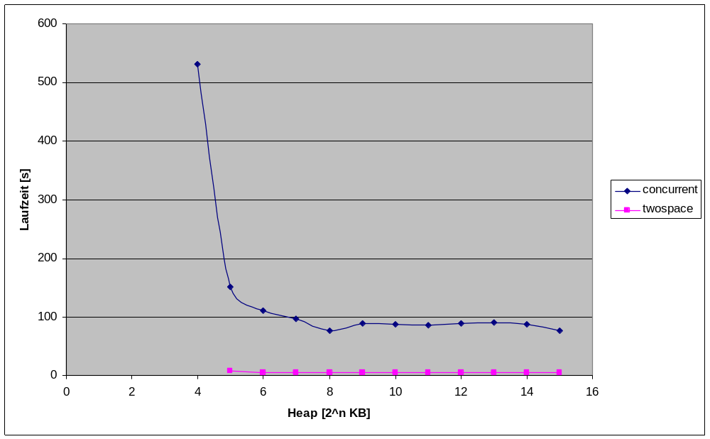
Vergleich der Algorithmen
1000 Zeilen à 500 Zeichen (2 CPU)

Slide 14
Resultate
TwoSpace Algorithmus ist mindestens doppelt so schnell
und einfacher
  bessere Wartbarkeit
Nebenläufigkeit und Prozessorarchitektur
  Datenzugriffe möglichst trennen

Slide 15
Weiterführende Arbeiten
Portierung auf andere Architekturen
Implementation von Multithreading in Sina
Optimierung der Garbage Collectors

